Slide 1
Báo cáo bài tập tập quá trình Chủ đề: ETL Git
Nhóm 4:
20170057 Nguyễn Thế Đức
20183500 Nguyễn Minh Đức
20183501 Nguyễn Trung Đức
20194027 Lê Tiến Dũng

Slide 2
1. Beautiful Soup 1.1. Giới thiệu
BeautifulSoup là một thư viện Python dùng để lấy dữ liệu ra khỏi các file HTML và XML.
Nó hoạt động cùng với các parser
Nhờ các parser này nó đã giúp các lập trình viên tiết kiệm được nhiều giờ làm việc.

Slide 3
1. Beautiful Soup 1.2. Cách cài đặt
Cài đặt beautiful soup
Cài đặt trên Debian hay Ubuntu Linux:
apt-get install python-bs4 (Python 2)
apt-get install python3-bs4 (Python 3)
Thông qua pip hoặc easy_install
pip install beautifulsoup4
easy_install beautifulsoup4
Cài đặt parser
Lxml
apt-get install python-lxml
easy_install lxml
pip install lxml
html5lib parser
apt-get install python-html5lib
easy_install html5lib
pip install html5lib

Slide 4
1. Beautiful Soup 1.3. Tạo soup
Để bóc tách một tài liệu chỉ cần truyền nó vào constructor của BeautifulSoup dưới dạng string hoặc File object đang mở, hàm sẽ trả về một BeautifulSoup object biểu diễn cây phân tích được.
from bs4 import BeautifulSoup
with open("index.html") as fp:
soup = BeautifulSoup(fp)
soup = BeautifulSoup("<html>data</html>")
Đầu tiên tài liệu được chuyển đổi thành Unicode, và các phần tử HTML được chuyển đổi sang kí tự Unicode. Sau đó nó sẽ được bóc tách bằng parser tốt nhất hiện có.

Slide 5
1. Beautiful Soup 1.3. Tạo soup
BeautifulSoup sẽ biến một tài liệu HTML phức tạp thành một cây object mà ở đó ta chủ yếu chỉ thao tác với các object bao gồm: Tag, NavigableString, BeautifulSoup, Comment.
- Một Tag object tương ứng với một tag (còn được gọi là một thẻ hoặc một phần tử - element) trong tài liệu html hay xml.
- Một NavigableString giống như một chuỗi Unicode trong Python, ngoài ra nó còn được hỗ trợ thêm một vài tính năng như điều hướng trong cây và tìm kiếm trong cây, có thể chuyển đổi một NavigableString thành một chuỗi Unicode bằng hàm str().
- Bản thân BeautifulSoup object đại diện cho toàn bộ tài liệu. Nhưng với hầu hết các mục đích sử dụng, có thể sử dụng nó như một Tag object.
- Comment object là một dạng đặc biệt của NavigableString.

Slide 6
1. Beautiful Soup 1.3. Tạo soup
Các Tag có thể chứa string hoặc một tag khác. Những phần tử như này gọi là tag con (tag's children). BeautifulSoup cung cấp rất nhiều thuộc tính khác nhau để điều hướng và lặp qua các tag con này.
Điều hướng bằng tên thẻ
Sử dụng .content và .children
Sử dụng .descendants
Sử dụng .string
Sử dụng .strings and .stripped_strings

Slide 7
1. Beautiful Soup 1.3. Tạo soup
Tìm kiếm trong cây
- Beautiful Soup định nghĩa rất nhiều phương thức dùng để tìm kiếm trong parse tree, nhưng chúng rất giống nhau, hai phương thức phổ biến nhất: find() và find_all()
- Phương thức find_all() sẽ duyệt qua tất cả các thẻ con và lấy tất cả các thẻ mà phù hợp với bộ lọc.
- Phương thức find_all() quét toàn bộ tài liệu để tìm kiếm kết quả. Nhưng khi chỉ muốn tìm một kết quả ta thể sử dụng phương thức find()

Slide 8
1. Beautiful Soup 1.3. Tạo soup
Các loại bộ lọc
- String: Đây là bộ lọc đơn giản nhất. Truyền một chuỗi vào một phương thức tìm kiếm và BeautifulSoup sẽ thực hiện so khớp chính xác với chuỗi đó.
- Regular Expression: Nếu truyền vào một regular expression object, Beautiful Soup sẽ lọc theo regular expression đó bằng cách sử dụng phương thức search() của nó.
- List: Nếu truyền vào một list, Beautiful Soup sẽ cho phép một chuỗi match bất kì phần tử nào có trong list đó.
- Function: Nếu không có matcher nào phù hợp, có thể tự định nghĩa một function có 1 param là tag (param này mặc định sẽ được truyền vào một element). Hàm này trả về True nếu element đó match, và ngược lại trả về False.

Slide 9
2. Blaze 2.1. Giới thiệu
Blaze dịch một tập hợp con của cú pháp giống NumPy và Pandas đã được sửa đổi sang cơ sở dữ liệu và các hệ thống máy tính khác. Blaze cho phép người dùng Python một giao diện quen thuộc
Blaze không thực hiện tính toán. Nó dựa vào các hệ thống khác như SQL, Spark hoặc Pandas để thực hiện việc xử lý số thực.
Blaze không triển khai toàn bộ API NumPy / Pandas
Blaze là một cách tốt để kiểm tra dữ liệu ở trong cơ sở dữ liệu lớn

Slide 10
2. Blaze 2.2. Cách cài đặt
Blaze có thể được cài đặt dễ dàng nhất từ conda:
conda install blaze
Blaze cũng có thể được cài đặt bằng cách sử dụng pip:
pip install blaze --upgrade
or
pip install git+https://github.com/blaze/blaze --upgrade
Nếu bạn quan tâm đến phiên bản phát triển của Blaze, bạn có thể lấy nguồn từ Github.
git clone git@github.com:blaze/blaze.git

Slide 11
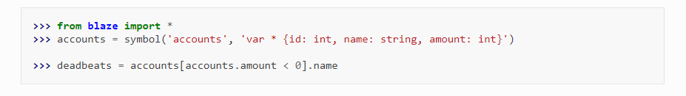

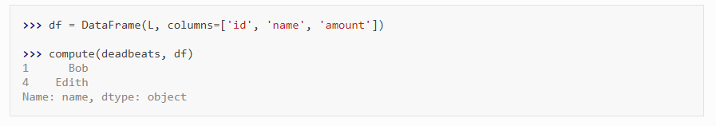
2. Blaze 2.3. Cách hoạt động
Blaze phân tách các phép tính mà chúng ta muốn thực hiện:
Blaze cho phép người dùng giải quyết các vấn đề theo hướng dữ liệu:
Nhưng việc tách biểu thức khỏi dữ liệu cho phép chúng ta chuyển đổi giữa các phần phụ trợ khác nhau.
Ở đây Blaze giải quyết vấn đề tương tự bằng cách sử dụng Pandas thay vì Pure Python.

Slide 12
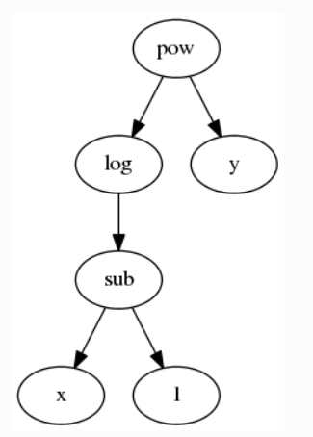
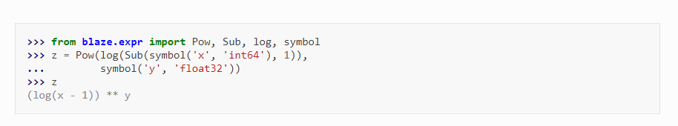
2. Blaze 2.4. Thiết kế Expression
Về cốt lõi, Blaze thể hiện các truy vấn phân tích một cách tượng trưng. Nó biểu diễn các truy vấn này như một cây biểu thức trừu tượng.
Chúng ta biểu diễn biểu thức toán học dưới dạng một cây trong đó mọi toán tử là một nút mà các nút con của nó là đối số của nó. Blaze mã hóa cây này như một cấu trúc dữ liệu trong đó mọi nút là một đối tượng có kiểu tương ứng với hoạt động của nó.
Blaze thấy, sẽ giống như sau:

Slide 13
2. Blaze 2.5. Kết luận
Blaze giao tiếp với Python và Pandas như đã thấy ở trên và một số công nghệ khác, bao gồm NumPy, SQL, Mongo, Spark, PyTables, v.v. Blaze được xây dựng để giúp kết nối với công nghệ mới dễ dàng.
Blaze hiện nhắm mục tiêu vào cơ sở dữ liệu và công nghệ được sử dụng cho các truy vấn phân tích.
Và quan trọng nhất, Blaze không thay thế Pandas

Slide 14
3. Bonobo 3.1. Giới thiệu
Bonobo là một framwork, một thư viện ETL (Etract- Tranform- Load) khá nhẹ được viết bằng Python, hỗ trợ Python 3.5+.
Nó cung cấp công cụ cho việc xây dựng các đường ống (pipelines) để chuyển đổi dữ liệu, bằng cách sử dụng python thuần, và thực hiện nó một cách song song
Nó hoạt động bằng cách truyền dữ liệu trực tiếp thông qua một đồ thị có hướng của các hàm python, dữ liệu được truyền vào row(có thể là một object hoặc một bản ghi SQL) theo kiểu hàng đợi (queue) first in first out
Bonobo có thể làm việc với các định dạng dữ liệu phổ biến (XML, JSON, CSV, EXCEL,...) và các dịch vụ phổ biến (các cơ sở dữ liệu SQL hay REST web service)

Slide 15
3. Bonobo 3.2. Cài đặt
Yêu cầu:
Python 3.5 +
Nên sử dụng python venv để tránh xung đột giữa các thư viện liên quan

Slide 16
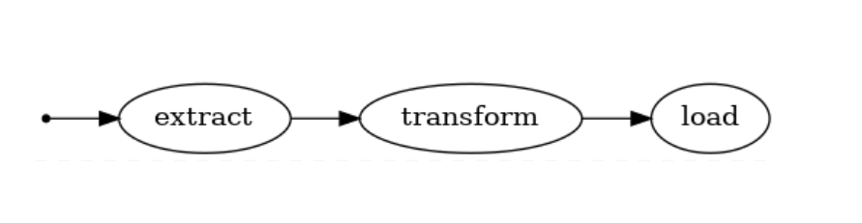
3. Bonobo 3.3. Các thành phần chính
Node
Trên các Graph ta định nghĩa các Node để xử lý dữ liệu mỗi Node trên graph đều có input và output, output của Node này có thể là input của Node khác.
Mỗi Node có thể sinh ra ouput chuyển đến hoặc nhận input từ nhiều Node khác
Graph
Graph trong bonobo được định nghĩa là một đồ thị có hướng đại diện cho đường ống để thực hiện các công việc để chuyển đổi dữ liệu. Mỗi graph sẽ đại diện cho job mà ta thực hiện. Dưới đây là một ví dụ:

Slide 17

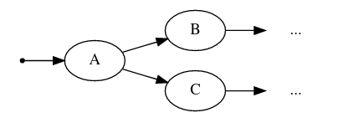
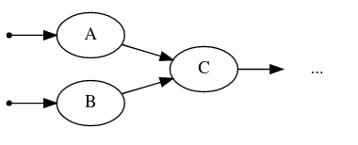
3. Bonobo 3.3. Các thành phần chính
Các loại Graph cơ bản:
Linear Graph
Graph có điểm phân kỳ
Graph có điểm hội tụ

Slide 18
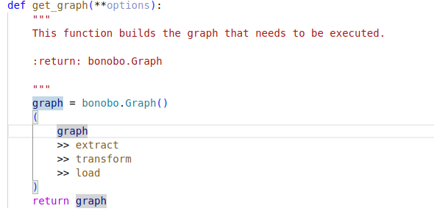
3. Bonobo 3.4. Tạo một job với bonobo
Khởi tạo job
Sử dụng câu lện bonobo init
Định hình Graph
Để tạo một job phục vụ việc extract, transform và load dữ liệu, việc đầu tiền là ta cần định nghĩa một đường ống để luân chuyển dữ liệu, tức là xây dựng một đồ thị (Graph) có hướng theo cú pháp của bonobo.
Xây dựng các Node

Slide 19
3. Bonobo 3.5. Ưu nhược điểm
Ưu điểm
Cấu trúc của Bonobo rất trực quan, giúp người đọc có cái nhìn rõ ràng về quy trình xử lý dữ liệu
Bonobo xây dựng hướng đến việc chuyển đổi dữ liệu ở thế giới thực, vì vậy nó có thể hỗ trợ việc xây dựng mọi luồng dữ liệu
Bonobo chỉ sử dụng Python thuần
Bonobo là một thư viện mã nguồn mở
Nhược điểm
Bonobo chỉ hướng đến cung cấp cấu trúc để thực thi luồng dữ liệu
Các công cụ xử lý tại các Node như praser vẫn còn chưa hỗ trợ => Việc xử lý dữ liệu tại các Node hầu như phải sử dụng đến các thư viện hoặc extention khác
Việc cài đặt còn nhiều lỗi do xung đột phiên bản giữa các thư viện Python phụ thuộc

